Slide 1
О математическом программировании
Математическое программирование используется в нефтяной индустрии, а также в сфере логистики, планирования, составления расписаний.
Вообразим, что вы занимаетесь продажей жестяных листов. Один клиент заказал у вас 70 листов, а второй — 30 листов. При этом ваши запасы хранятся на разных складах, на каждом из которых осталось меньше 100 листов. Ваша задача — минимизировать расходы на доставку жести клиентам.

Slide 2
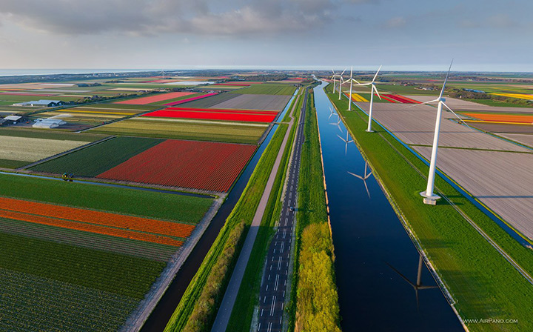
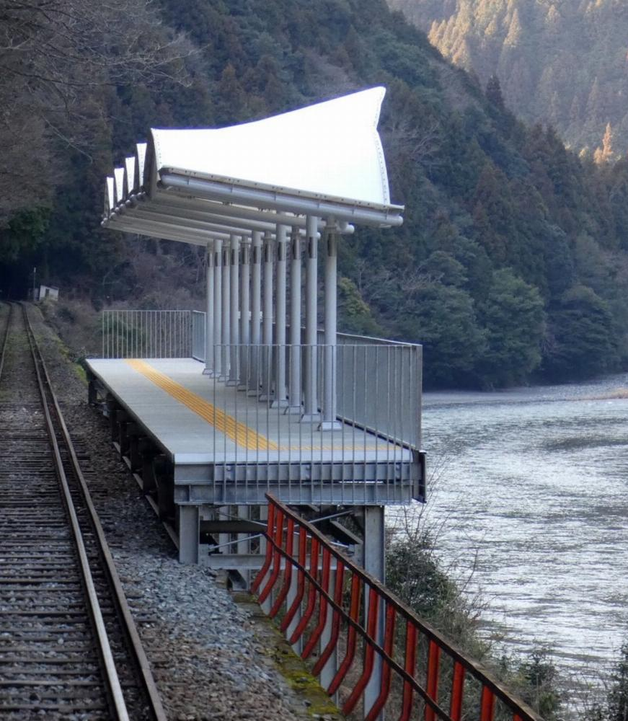
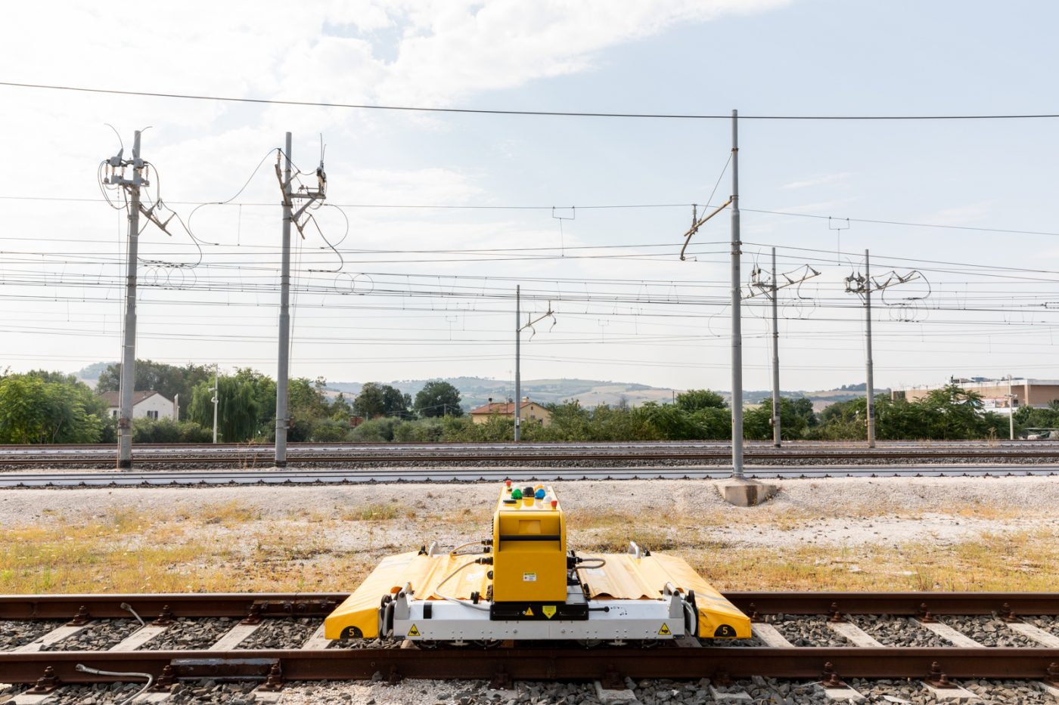
Почему идеальные решения не всегда самые комфортные?

Slide 3
Общая формулировка задачи математического программирования
Математическое программирование – это раздел высшей математики, посвященный решению задач, связанных с нахождением экстремумов функций нескольких переменных, при наличии ограничений на переменные.
Методами математического программирования решаются задачи о распределении ресурсов, планировании выпуска продукции, ценообразования, транспортные задачи и т.д.
Построение математической модели экономической задачи включает следующие этапы:
Выбор переменных задачи
Составление системных ограничений
Выбор целевой функции

Slide 4
Общая формулировка задачи математического программирования
Переменными задачи называются величины x₁, x₂, x₃, …, x_{n} которые полностью характеризуют экономический процесс.
Их обычно записывают в виде вектора X=(x₁, x₂, x₃, …, x_{n})
Система ограничений включает в себя систему уравнений и неравенств, которым удовлетворяют переменные задачи и которые следуют из ограниченности ресурсов или других экономических или физических условий, например, положительности переменных и т. п.
Целевой функцией называют функцию переменных задачи, которая характеризует качество выполнения задачи, и экстремум которой требуется найти.

Slide 5
Общая формулировка задачи математического программирования
Найти минимум или максимум целевой функции
F(x)=F(x₁, x₂, x₃, …, x_{n})
При ограничениях
φ₁(x₁, x₂, x₃, …, x_{n}){≤,=,≥}b₁
φ₂(x₁, x₂, x₃, …, x_{n}){≤,=,≥}b₂
… … …
φ_{m}(x₁, x₂, x₃, …, x_{n}){≤,=,≥}b_{m}
X(x₁, x₂, x₃, …, x_{n}) – допустимое решение, если выполняются ограничения.
Допустимое решение, при котором целевая функция достигает оптимального значения, называется оптимальным планом

Slide 6
Принципы классификации задач математического программирования
По характеру взаимосвязи между переменными:
Линейные
Нелинейные
По наличию информации о переменных:
Задачи в условиях полной определённости
Задачи в условиях неполной информации
Задачи в условиях неопределенности
По характеру изменения переменных:
Непрерывные
Дискретные
По числу критериев оценки альтернатив:
Простые однокритериальные задачи
Сложные многокритериальные задачи
По учету фактора времени:
Статические
Динамические

Slide 7
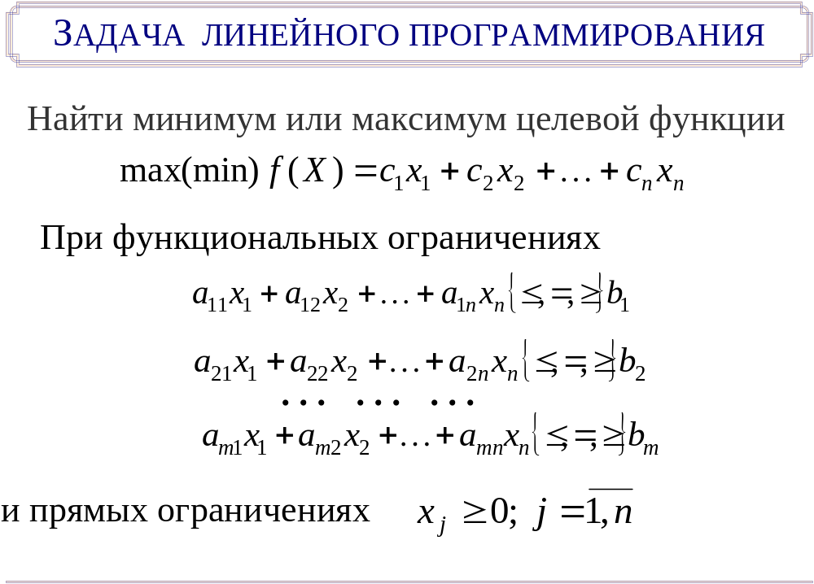
Задача линейного программирования

Slide 8
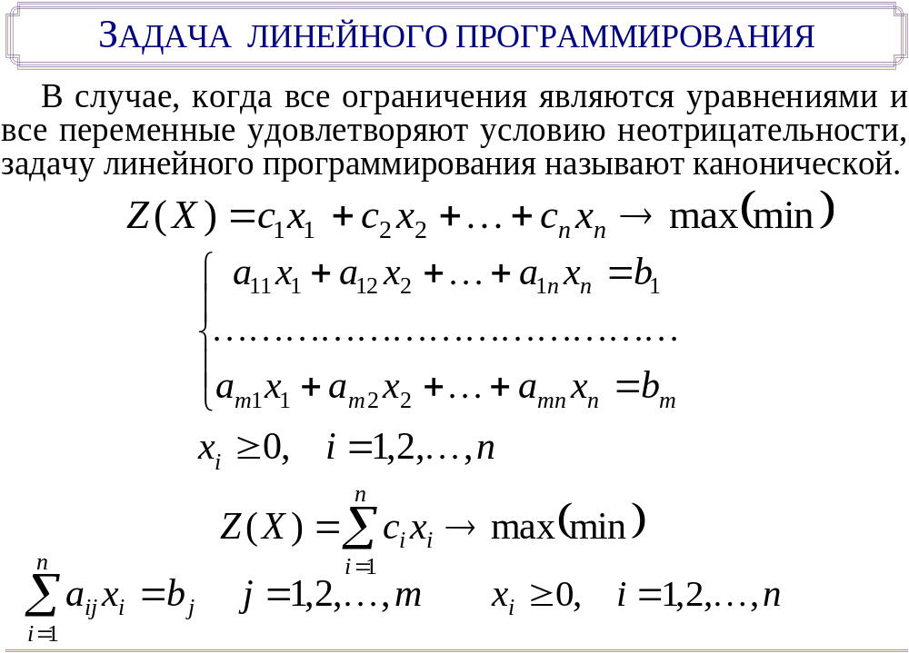
Задача линейного программирования

Slide 9
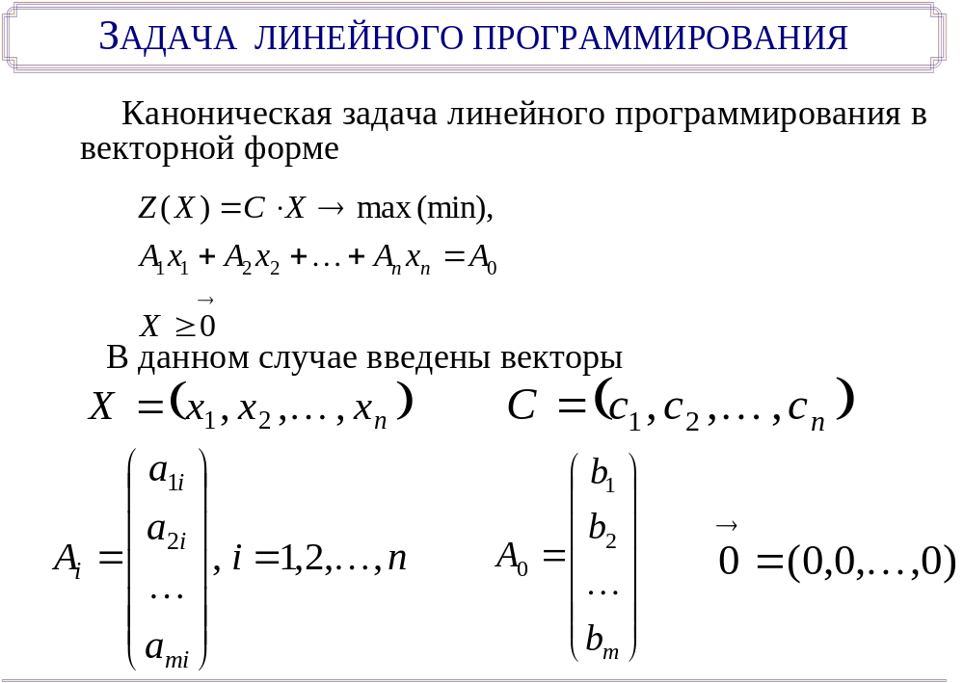
Задача линейного программирования

Slide 10
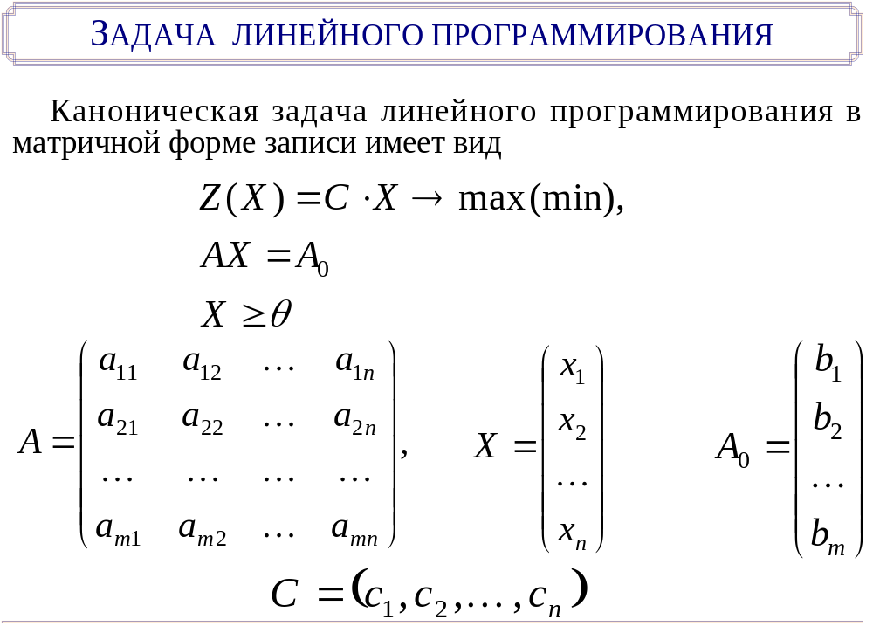
Задача линейного программирования

Slide 11
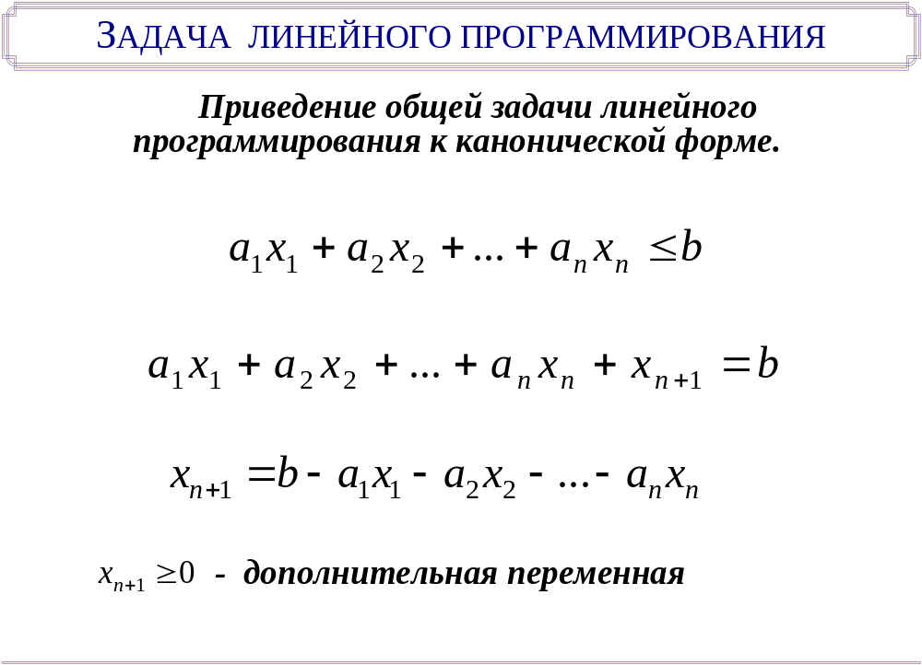
Задача линейного программирования

Slide 12
Решение системы линейных уравнений методом Жордана-Гаусса
Элементарные преобразования системы (или расширенной матрицы)
Перестановка любых двух уравнений;
Умножение обеих частей одного из уравнений на любое отличное от нуля число;
Прибавление к обеим частям одного и уравнения соответствующих частей другого, умноженных на любое число отличное от нуля;
Вычеркивание нулевой строки (уравнения с нулевым коэффициентом и своборным членом, равным нулю)

Slide 13
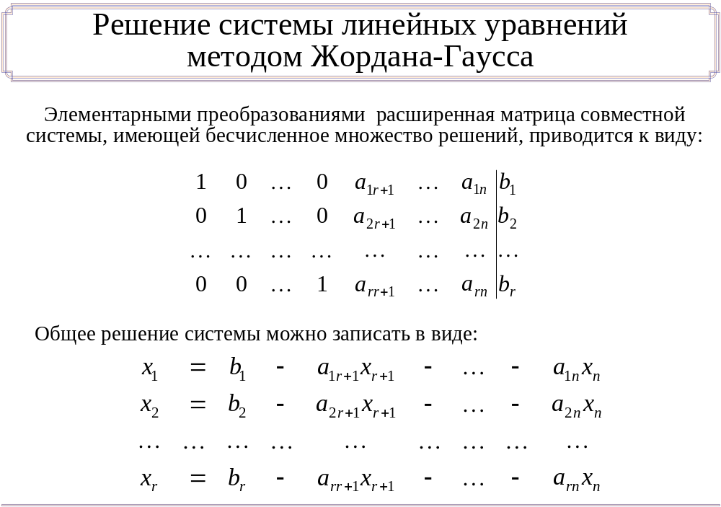
Решение системы линейных уравнений методом Жордана-Гаусса

Slide 14
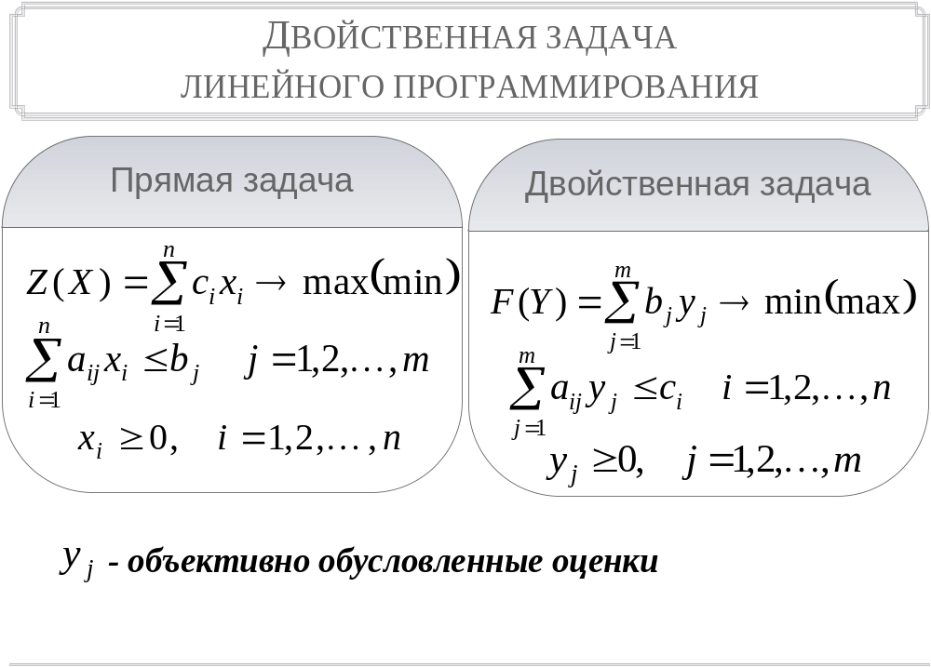
Двойственная задача
линейного программирования

Slide 15
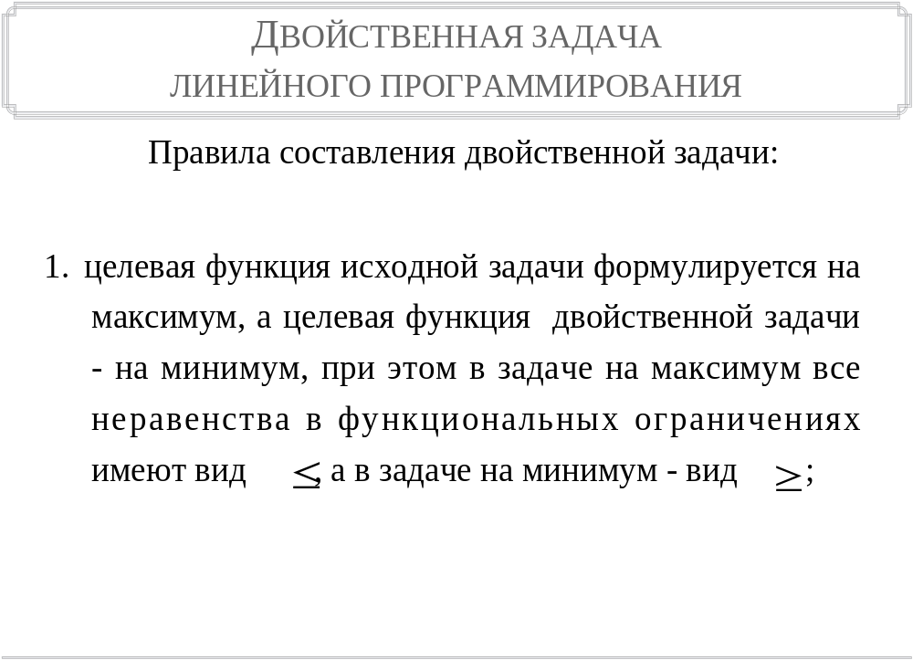
Двойственная задача
линейного программирования

Slide 16
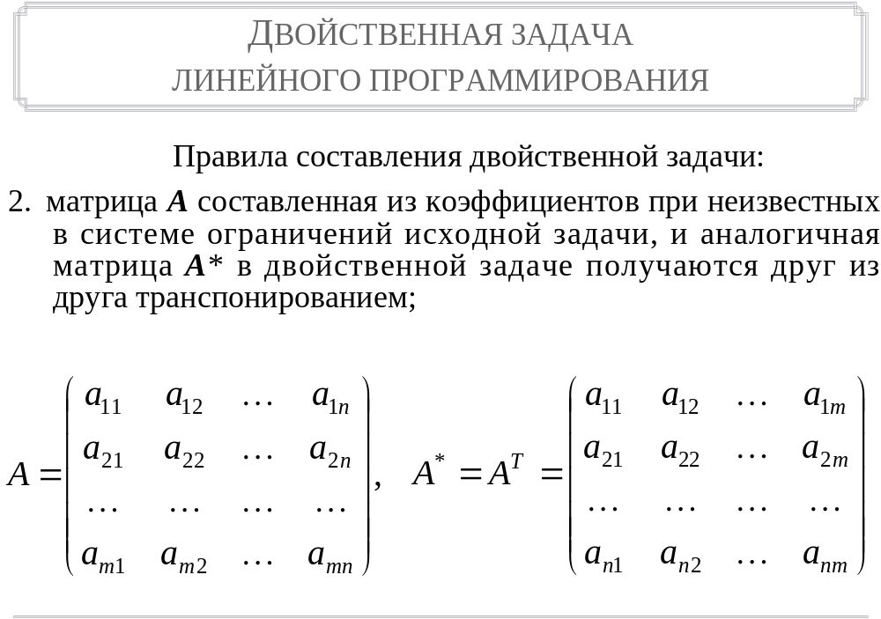
Двойственная задача
линейного программирования

Slide 17
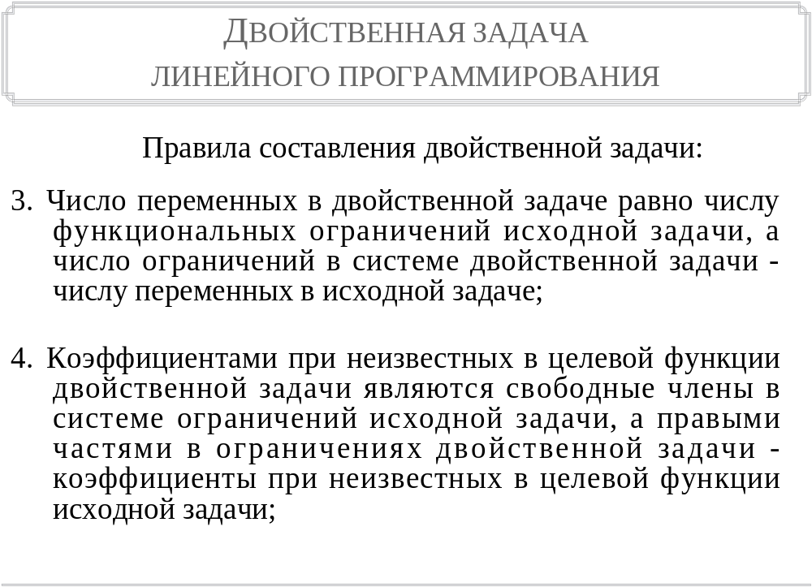
Двойственная задача
линейного программирования

Slide 18
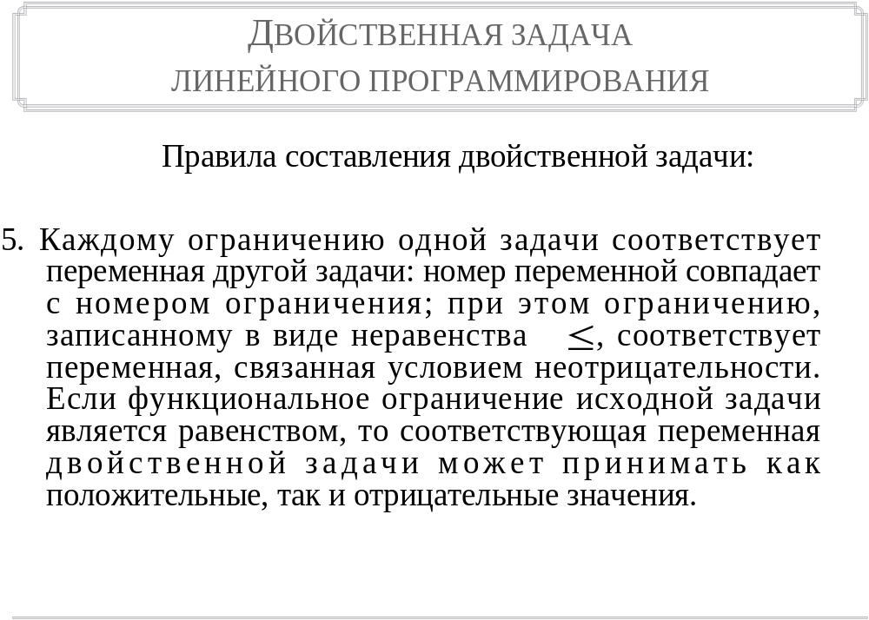
Двойственная задача
линейного программирования

Slide 19
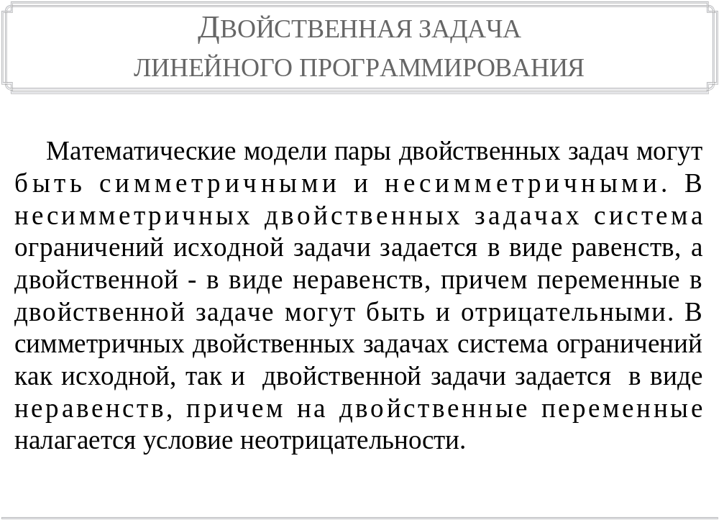
Двойственная задача
линейного программирования

Slide 20
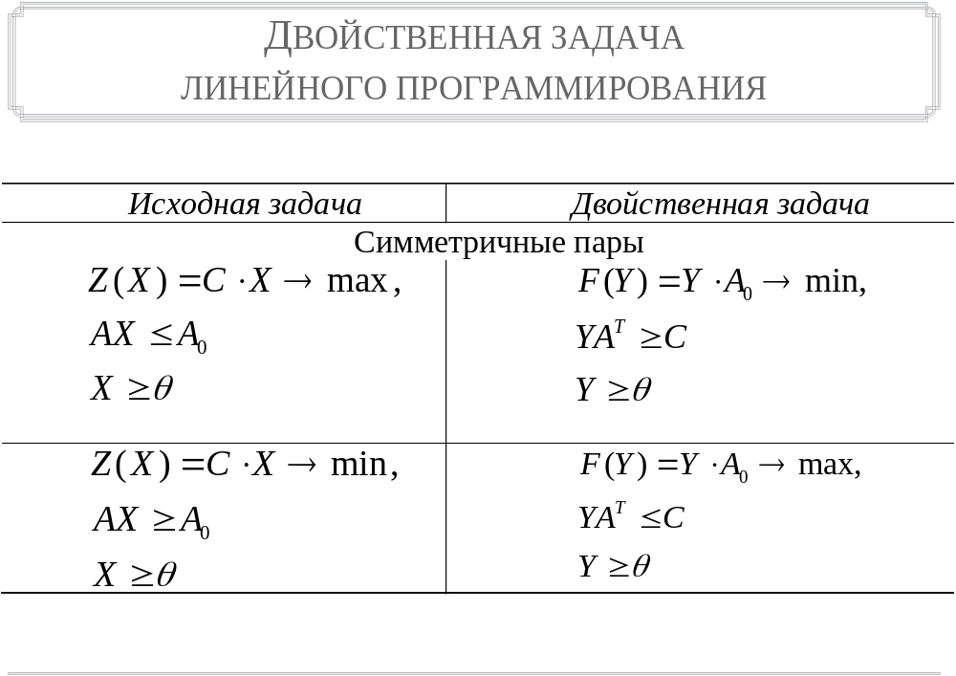
Двойственная задача
линейного программирования

Slide 21
Графическое решение ЗАДАЧИ ЛП
Графический метод решения задачи ЛП состоит из 2 этапов:
построение пространства допустимых решений, удовлетворяющих всем ограничениям модели;
нахождение оптимального решения среди всех точек пространства допустимых решений.
 | Расход сырья (в тоннах) на тонну краски |  | Максимально возможный ежедневный расход сырья
 | Черная | Синяя
Сырье М1 | 6 | 4 | 24
Сырье М2 | 1 | 2 | 6
Доход (в 1000$) на тонну краски | 5 | 4

Slide 22
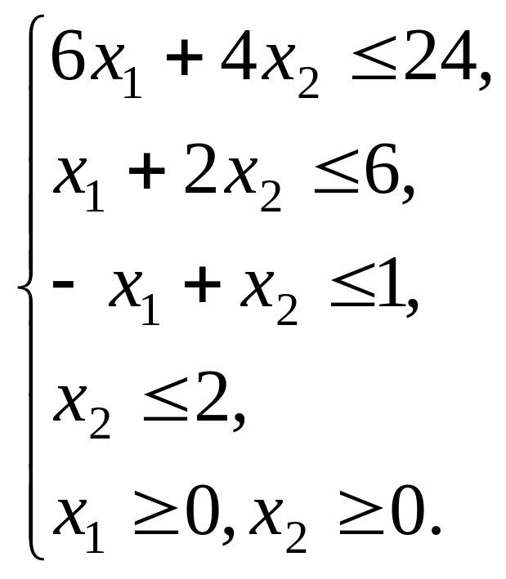
МАТЕМАТИЧЕСКАЯ МОДЕЛЬ
Х₁ – ежедневный объем производства черной краски
Х₂ – ежедневный объем производства синей краски
Z = 5x₁ + 4x₂ → max.

Slide 23
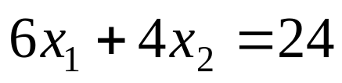
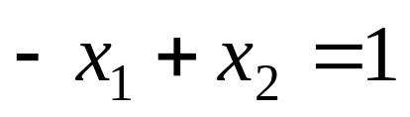
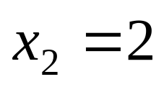
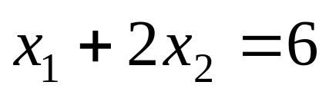
х₂
7
6
5
4
3
2
1
1
2
3
4
5
6
7
х₁

Slide 24



х₂
Z = 5х₁ + 4х₂ = 15
3
Возрастание Z
2
E
D
x₁ = 3 т.
x₂ = 1,5 т.
Z = 21 000$
C
1
F
Z = 5х₁ + 4х₂ = 10
A
B
1
2
3
4
х₁

Slide 25
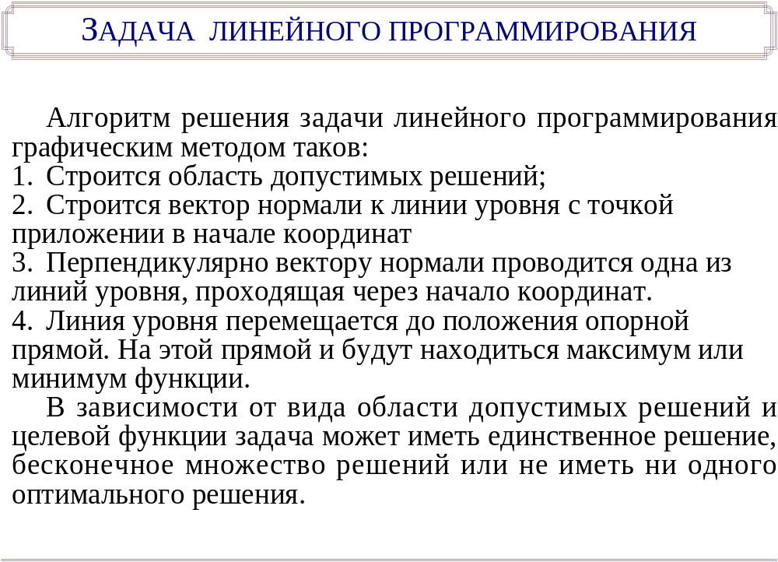
Задача линейного программирования

Slide 26
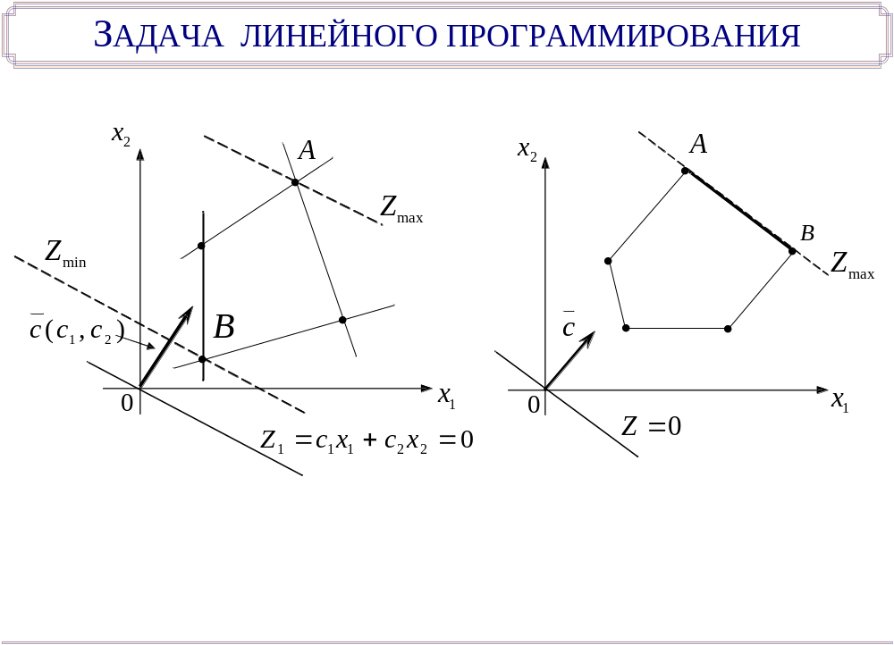
Задача линейного программирования
Если прямая функции параллельна отрезку [АВ], принадлежащему ОДР, то максимум функции Z достигается в точке А и в точке В, а , следовательно, и в любой точке отрезка [АВ], т.к. эти точки могут быть выражены в виде линейной комбинации угловых точек А и В.

Slide 27
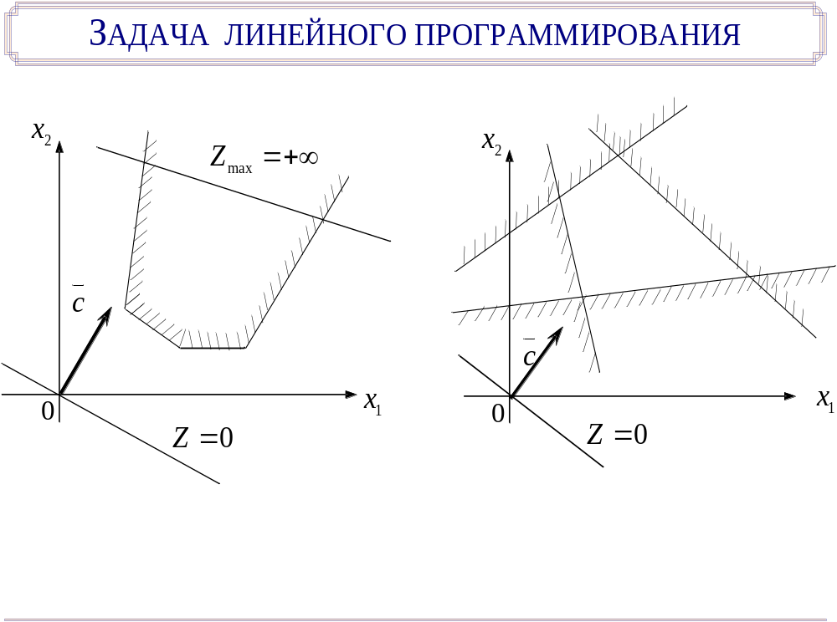
Задача линейного программирования
Оптимальные решения отсутствуют
1.
2.
Cистема ограничений образует неограниченное сверху множество. Функция Z в данном случае стремится к бесконечности, так как прямую функции можно передвигать в направлении вектора градиента как угодно далеко.
Случай несовместной системы ограничений.

